Slide 1


二氧化硫的性质和应用
新桥高级中学 王嘉晨

Slide 2
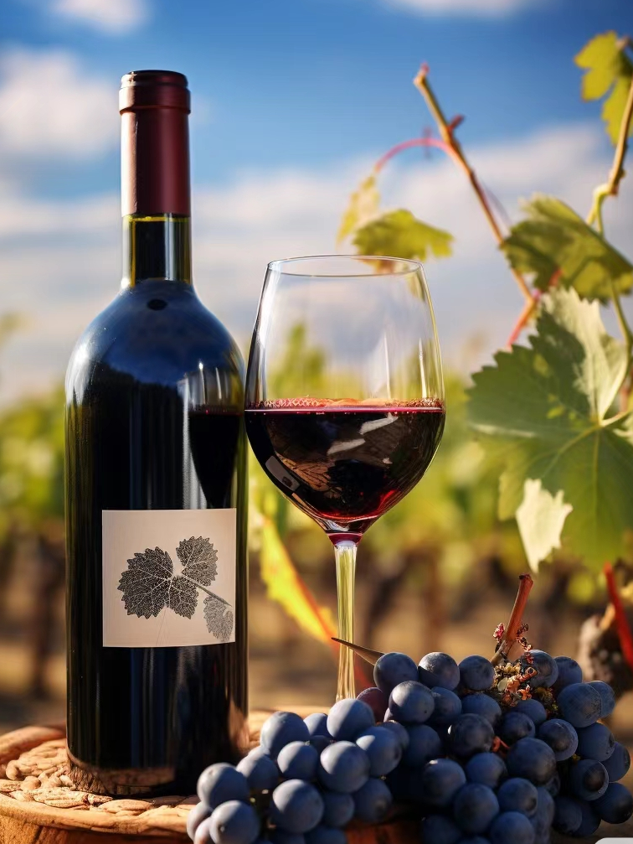
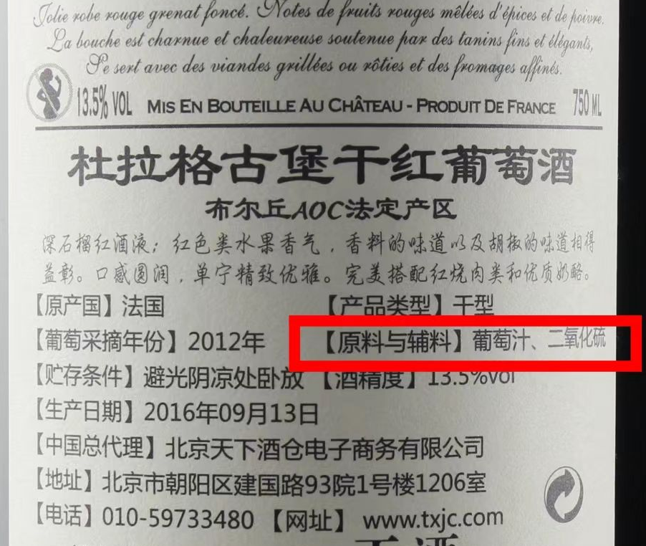
化学与生活
为什么市售的葡萄酒中会有二氧化硫?

Slide 3
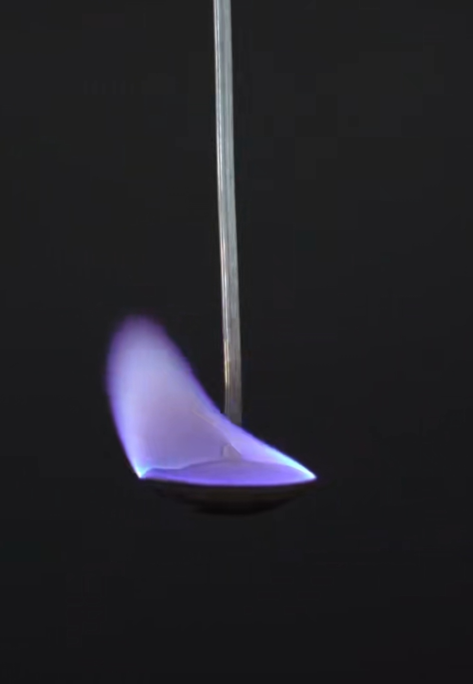
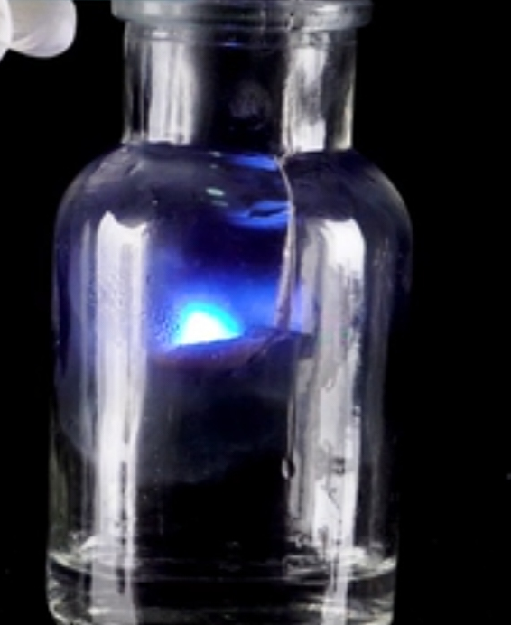
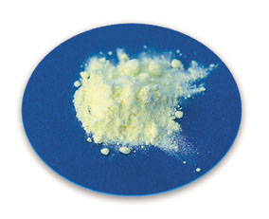
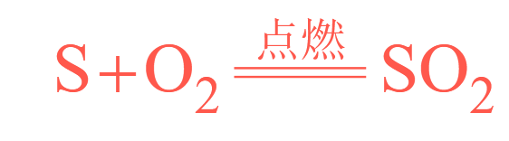
二氧化硫的获取
问：如何得到二氧化硫？
硫在空气中燃烧
硫在氧气中燃烧
硫，俗称硫黄。黄色或淡黄色固体，难溶于水。
淡蓝色火焰
明亮蓝紫色火焰
问：能否用此方法在实验室制备二氧化硫？

Slide 4
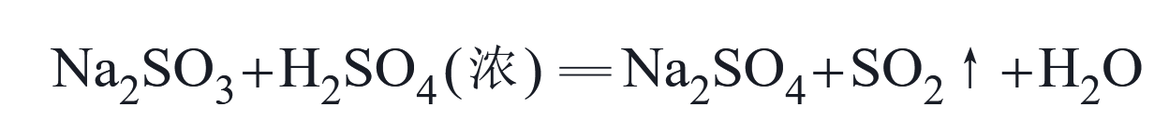
二氧化硫的物理性质
实验室制备二氧化硫：
实验1：用以上方法制备二氧化硫并观察现象。
色、态、味——
沸点为－10℃——
密度——
溶解性——
无色，有刺激性气味的有毒气体
SO₂
易液化
比空气大
易溶于水（V_{水}:V_{二氧化硫}=1:40）
问：二氧化硫能否与水反应？
实验2：二氧化硫气体分别通入紫色石蕊溶液与含酚酞的NaOH溶液，观察现象。

Slide 5
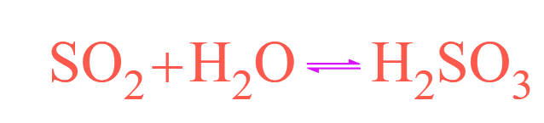
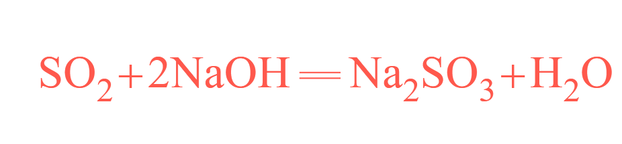
二氧化硫的化学性质
二氧化硫 | 通入紫色石蕊溶液 | 通入含酚酞的NaOH溶液
现象
溶液变红
溶液褪色
结论：二氧化硫可与水、碱反应
二氧化硫与水反应
可逆反应
二氧化硫与碱反应
酸性氧化物与碱反应

Slide 6
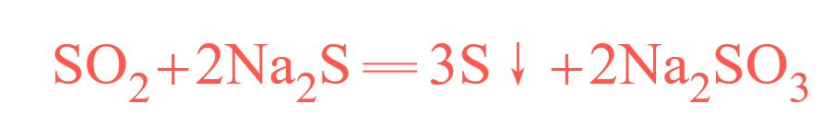
二氧化硫的化学性质
实验3：向酸性高锰酸钾溶液和硫化钠溶液中通入二氧化硫，观察现象。
二氧化硫 | 通入高锰酸钾溶液 | 通入硫化钠溶液
现象
高锰酸钾溶液褪色
产生淡黄色沉淀
+4
+7
+6
+2
还原性
+4
-2
0
氧化性
结论：二氧化硫具有还原性和氧化性
（二氧化硫的还原性更为显著，氧化性较弱）

Slide 7
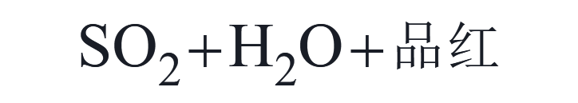

二氧化硫的化学性质
实验4：向品红溶液中通入二氧化硫，然后加热溶液，观察加热前后颜色变化。
 | 通入二氧化硫后 | 加热后
现象
品红溶液褪色
品红溶液恢复原色
结论：二氧化硫具有漂白性
原理：二氧化硫与有色物质结合产生不稳定的无色物质
加热

Slide 8
二氧化硫的化学性质
学以致用
1.我们还学过哪些具有漂白性的物质，它们的漂白原理一样吗？
 | 氯水 | 二氧化硫 | 活性炭
原理
实质
效果
范围
利用强氧化性氧化有色物质
与有色物质化合生成无色物质
利用吸附性吸附有色物质
氧化还原反应
化合反应
物理变化
永久性
暂时性
永久性
漂白大多数有机色素
漂白某些有色物质如：品红
漂白大多数有机色素

Slide 9
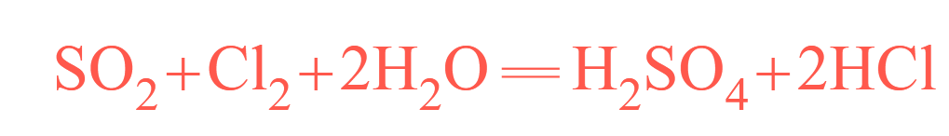
二氧化硫的化学性质
学以致用
2. 将SO₂和Cl₂分别通入品红溶液中并加热，现象是否相同？若分别通入紫色石蕊试液中呢？
 | SO₂ | Cl₂
通入品红 溶液中
通入紫色 石蕊试液中
溶液褪色，加热后又恢复原来的颜色。
溶液褪色，加热后不恢复。
溶液变红
溶液先变红，后褪色
3. 将SO₂和Cl₂同时通入有色溶液中，漂白效果是否更强，立刻褪色？
溶液不褪色

Slide 10
二氧化硫的化学性质
资料卡
①在公元前800年的荷马史诗《奥德赛》中，描述了使用硫磺熏蒸房屋的场面，这是最早记载使用硫磺进行消毒的方法之一。
②《黄帝内经》中描述了使用“燔硫炭”来治疗疾病的方法。
③公元4世纪的西方文献中规定，进行外科手术的房间需要使用硫磺进行消毒。
结论：二氧化硫还可以杀菌消毒

Slide 11
二氧化硫的应用
问题解决
为什么市售的葡萄酒中会有二氧化硫?
原因：
葡萄酒中适量添加二氧化硫可以起到增酸、抗氧化、杀菌等作用。
国家规定二氧化硫在葡萄酒中的使用限度：0.25g/kg

Slide 12
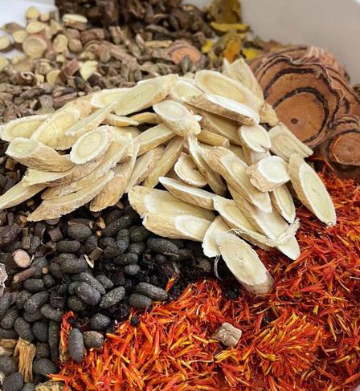
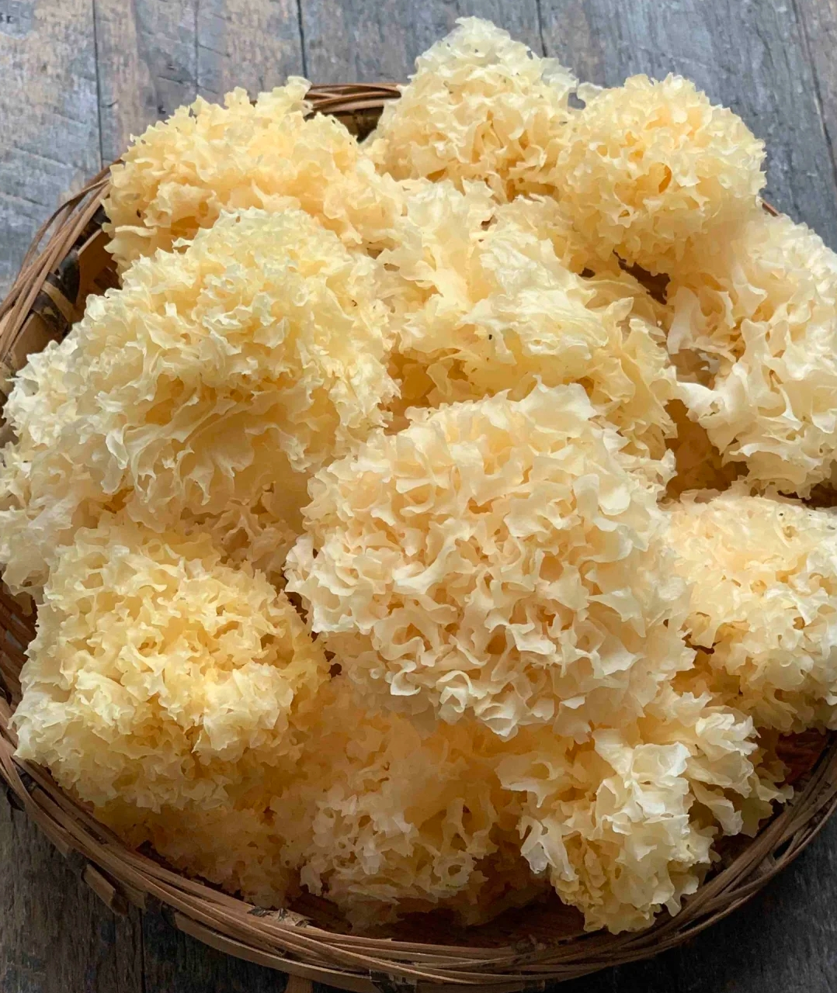
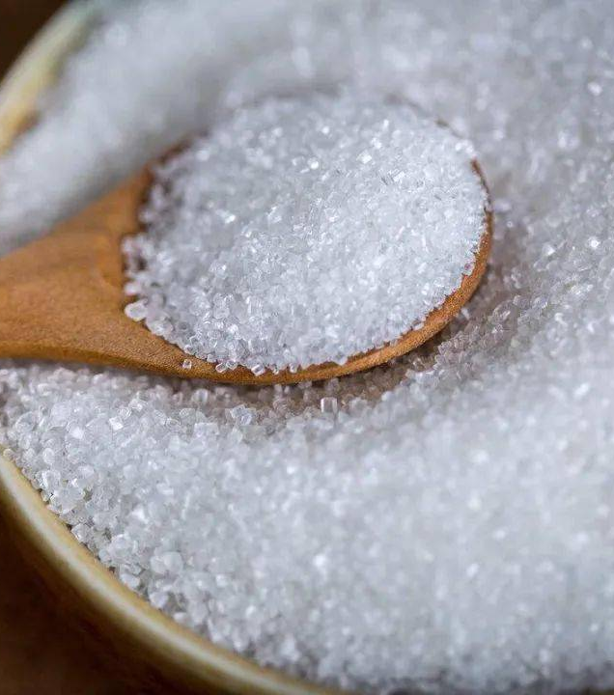
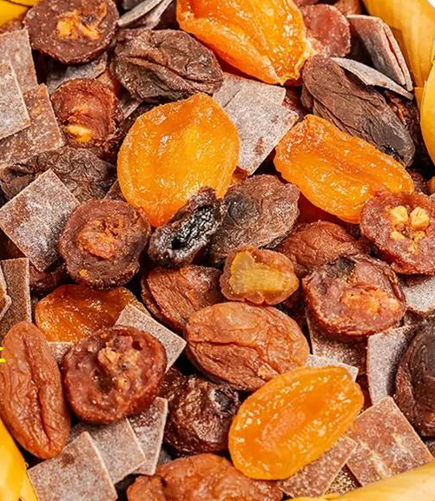
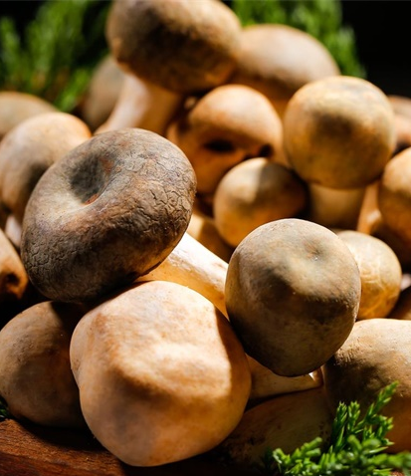
二氧化硫的应用
拓展视野
可能含二氧化硫的食品
中药材
银耳
食糖
蜜饯果干
鲜食用菌
最大
用量
0.05g/kg
0.05g/L
0.1g/kg
0.1g/kg
0.05g/kg
二氧化硫只要在允许的范围内合理使用，就可以起到漂白、防腐、保鲜、护色等作用，并且保证安全无害。

Slide 13
二氧化硫的应用
课后探究
1.查阅资料，了解二氧化硫在葡萄酒中还发挥什么作用？
2.若有二氧化硫超标的食品，结合所学知识，如何减少其二氧化硫的含量？

Slide 14
练一练
B
1．下列物质属于酸性氧化物的是
D
2.下列关于SO₂性质的预测中，不合理的是
A．从S元素价态看，SO₂具有氧化性 B．从S元素价态看，SO₂具有还原性，可能被氧化 C．从类别角度看，SO₂属于酸性氧化物，能与碱溶液反应生成盐和水 D．从类别角度看，SO₂属于酸性氧化物，能与水反应生成硫酸

Slide 15
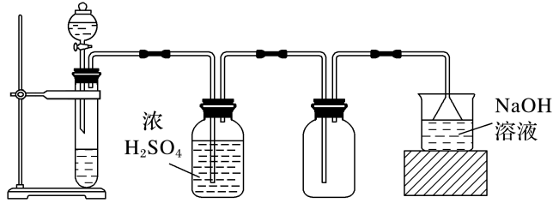
练一练
B
3.实验室可以用如图所示装置制备、干燥、收集气体的是
A．以MnO₂、浓盐酸为原料，制备Cl₂
B．以Na₂SO₃固体、质量分数为70%的浓硫酸为原料，制备SO₂
C．以浓氨水、生石灰为原料，制备NH₃
D．以Zn、稀硫酸为原料，制备H₂

